Slide 1

js语法梳理
陈文琼

Slide 2
目录：
5.prototype
6.Event Loop（事件循环）
1.变量
2.作用域链
3.This
4.闭包

Slide 3
Javascript变量
基本类型：
Undefined、Null、Boolean、Number和String
没法为这类变量添加属性，方法
引用类型：
存储包含
栈区的变量标示符
栈区变量的值
堆区存储的对象
javascript里变量复制和函数传参都是在传递栈区的值

Slide 4
作用域
词法作用域：定义在词法阶段的作用域，表现上来看就是无论在哪调用，如何调用，作用域由声明的位置决定
词法作用域链：基于代码中作用域嵌套，变量定义的过程发生在代码的书写阶段
动态作用域链 ：基于调用栈（在运行时确定）
Notes:
全局执行环境：当页面加载时候在script标签下的javascript代码会按顺序执行，而这些能被执行的代码都是属于window的变量或函数
函数执行环境：当函数的名字后面加上小括号()，例如ftn()，这也是在执行，不过它执行的是函数
每个要被执行的函数都会先把函数的执行环境压入到执行环境栈里，函数执行完毕后，这个函数的执行环境就会被执行环境栈弹出,执行环境栈的控制权就会交由全局环境
如果函数后面还有代码，那么代码就是接着执行。如果函数里嵌套了函数，那么嵌套函数执行完毕后，执行环境栈的控制权就交由了外部函数，然后依次类推，最后就是全局执行环境了

Slide 5
普通变量：
凡是用var标识的都是普通变量(作用域，变量提升)
Let/const 块级作用域 (不允许重复声明)
函数变量：function fun(){} ;
类似下面这样，不是函数声明，而是函数表达式
var getA=function(){} //这是函数表达式
var getA=function fun(){}; //这也是函数表达式
函数变量的声明中，函数变量会覆盖以前声明过的同名声明。
普通变量的声明，不会覆盖以前的同名参数
Notes:
通过声明函数方式定义函数，javascript引擎在预处理过程里就把函数定义和赋值操作都完成了
声明函数都会在全局作用域构造时候完成，因此声明函数都是window对象的属性,不管在哪里声明函数，声明函数属于window对象。
变量声明是在函数第一行代码执行之前就已经完成，而赋值是在函数执行时期才开始赋值
ES5 规定，函数只能在顶层作用域和函数作用域之中声明，不能在块级作用域声明
ES6 规定，块级作用域之中，函数声明语句的行为类似于let，在块级作用域之外不可引用
考虑到环境导致的行为差异太大，应该避免在块级作用域内声明函数。如果确实需要，也应该写成函数表达式，而不是函数声明语句

Slide 6
This的使用
this都是指向实例化对象
this指针指向window: javascript语言里全局作用域可以理解为window对象，这个实例化的过程是在页面加载时候由javascript引擎完成的，整个页面里的要素都被浓缩到这个window对象
通过new改变this指针:
通过字面量方式定义对象
new Object
Call和apply:将this指针指向方法的第一个参数。
B.apply(A, arguments)
B.call(A, args1,args2)
Notes:
this指针构造是和作用域链同时发生的，也就是说在上文变量构建作用域链的同时还会构造一个this对象，this对象也是属于上下文变量，而this变量的值就是当前执行环境外部的上下文变量的一份拷贝，这个拷贝里是没有作用域链变量的，
Global对象是单体内置对象，即不依赖于宿主环境的对象，这些对象在ECMAScript程序执行之前就已经存在了，指明它是什么，取决于程序在什么环境中运行
window对象是相对于Web浏览器而言的
Node.js的全局对象是global
在node中不可能在最外层定义变量,因为所有的用户代码都是属于当前模块的,而模块本身是不属于最外层上下文的.
在nodejs里，this其实指向exports。this === exports
ES6 的模块自动采用严格模式 全局对象是undefined的
在Node环境中在函数外面定义的变量不会成为全局对象的属性

Slide 7
定义对象里的方法里传入函数
情形一：传入的参数是被new过的构造函数，那么this就是指向实例化的对象本身；
情形二：传入的参数是函数的别名，那么函数的this就是指向window ；
情形三：如果我们想把被传入的函数对象里this的指针指向外部字面量定义的对象，那么我们就是用apply和call
如果在javascript语言里没有通过new（包括对象字面量定义）、call和apply改变函数的this指针，函数的this指针都是指向window的。

Slide 8
箭头函数
(num1, num2) => num1 + num2;
函数体内的this对象，就是定义时所在的对象，而不是使用时所在的对象

Slide 9
异步函数调用中的this
超时调用和间歇调用
setTimeout() setInterval()
回调代码都是在全局作用域中执行的，函数中的this的值指向全局对象
事件处理程序
HTML事件处理程序(在事件处理函数内部， this 值等于事件的目标元素)
DOM 级事件处理程序(事件处理程序是在元素的作用域中运行, this 引用当前元素)
Ajax请求中的this(ajax 作用域内的上下文)

Slide 10
闭包
有权访问另一个作用域的函数
是将函数内部和函数外部连接起来的一座桥梁
用途：读取函数内部的变量
让这些变量的值始终保持在内存中

Slide 11
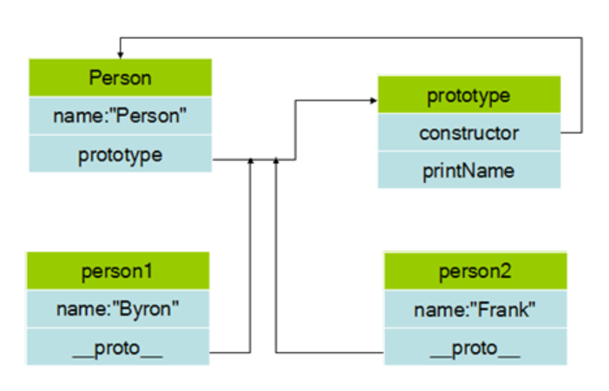
prototype
prototype是构造函数的的属性，本质是函数的原型对象。
作用：为一个特定类声明通用的变量或者函数
__proto_：指向构造函数的prototype

Slide 12
Prototype的应用
给原型对象增加函数，就是让对象拥有公用的函数
给原型对象增加属性，也就是给对象增加公用的属性
实现原型继承
Object.prototype.toString.call(global.process)

Slide 13
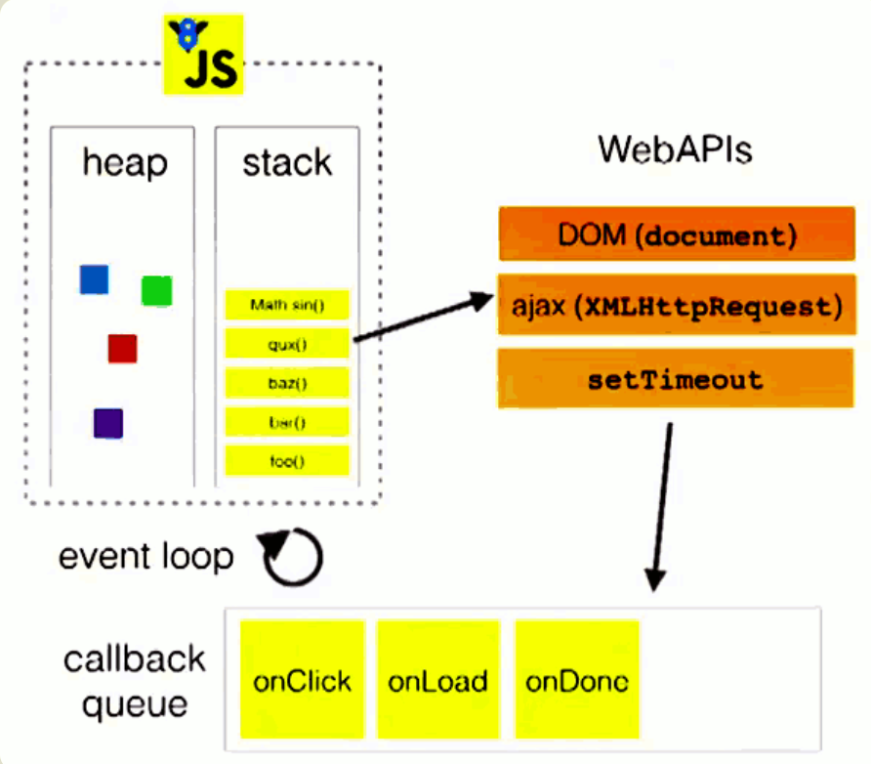
Event Loop
主线程从“任务队列”中读取事件，这个过程是循环不断的，这种运行机制称为Event Loop(事件循环 )
Notes:
主线程运行的时候，产生堆（heap）和栈（stack），栈中的代码调用各种外部API，它们在"任务队列"中加入各种事件（click，load，done）。只要栈中的代码执行完毕，主线程就会去读取"任务队列"，依次执行那些事件所对应的回调函数

Slide 14
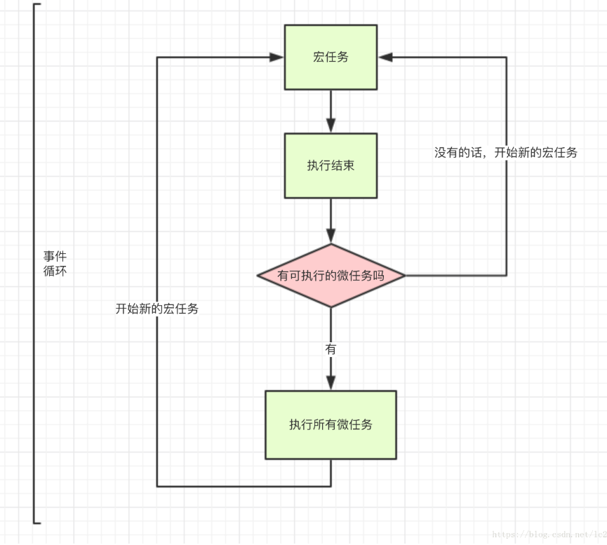
异步任务有宏任务和微任务
宏任务macrotask(事件队列中的每一个事件)
微任务: Promise
Notes:
宏任务优先级：主代码块 > setImmediate > MessageChannel > setTimeout / setInterval
微任务优先级：process.nextTick > Promise > MutationObserver

Slide 15
例子
Promise定义之后便会立即执行
队列任务优先级：promise.Trick()>promise的回调>setTimeout>setImmediate
Notes:
settimeout是宏任务，虽然先执行的他，但是他被放到了宏任务的eventqueue里面，然后代码继续往下检查看有没有微任务，检测到Promise的then函数把他放入了微任务序列。等到主线进程的所有代码执行结束后。先从微任务queue里拿回掉函数，然后微任务queue空了后再从宏任务的queue拿函数。

